Slide 1

LE 20H
------- OMICRON et ANTHOBLASTE-------
TUTF1

Slide 2
LE 20H
------- OMICRON et ANTHOBLASTE-------
TUTF1

Slide 3

Cycle de réplication virale: exemple du VIH
TUTF1
TOUT COMPRENDRE SUR LES MICROBES !!!

Slide 4
TUTF1
Programme:
Introduction
Cycle réplicatif du VIH
Conclusion

Slide 5

TUTF1
Introduction

Slide 6

TUTF1
1981-82: pathologies opportunistes (Pneumopathie à Pneumocystis Carinii ou Sarcome de Kaposi)
1983: découverte du VIH-1 (institut Pasteur) par Françoise BARRÉ-SINOUSSI
1986: découverte du VIH-2 (institut Pasteur) par François CLAVEL
INTRODUCTION
UN PEU D’HISTOIRE …

Slide 7
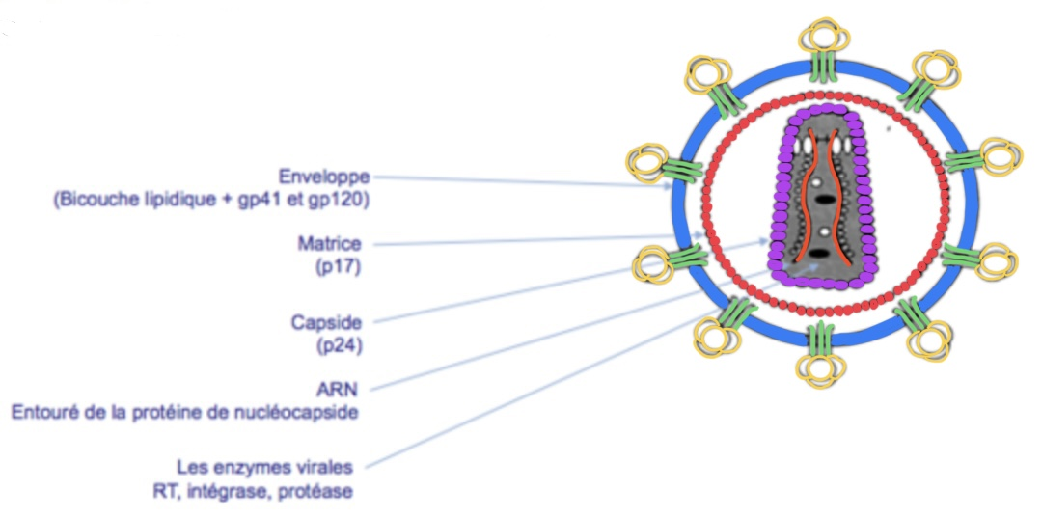
TUTF1
Rétroviridae
110 nm de diamètre
INTRODUCTION
CARTE D’IDENTITÉ DU VIH

Slide 8
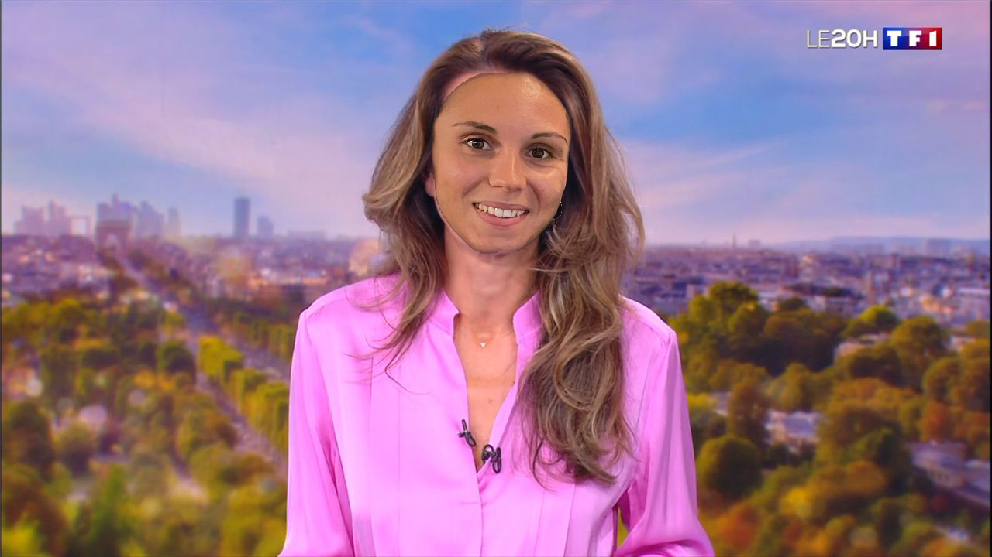

TUTF1
Cycle réplicatif du vih

Slide 9
TUTF1
Quelles sont les protéines impliquées dans cette étape ?
CELLULAIRES | VIRALES
Protéine CD4 (protéine de l’immunité) Corécepteurs Rc des Alpha-chimiokines: CXCR4 (SDF-1) Rc des Béta-chimiokines: CCR5 (RANTES, MIP-1a, MIP-1b) | gp120 (liaison) gp41 (fusion): masquée par gp120
CYCLE REPLICATIF DU VIH
ÉTAPE 1: ENTRÉE DU VIRUS DANS LA CELLULE CIBLE

Slide 10
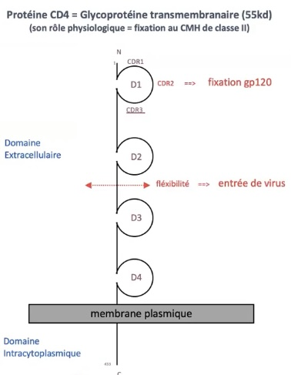
Comment le virus entre-t-il dans la cellule ? Liaison + Fusion
TUTF1
Interaction gp120/protéine CD4 (domaine extracellulaire): MODIFICATIONS CONFORMATIONNELLES de …
  Région flexible de CD4
  gp120
  INDISPENSABLES pour …
Interaction gp120/corécepteurs (partie N-term): CCR5 ou CXCR4
  MODIFICATIONS CONFORMATIONNELLES nécessaires pour la FUSION
CYCLE REPLICATIF DU VIH
ÉTAPE 1: LIAISON

Slide 11
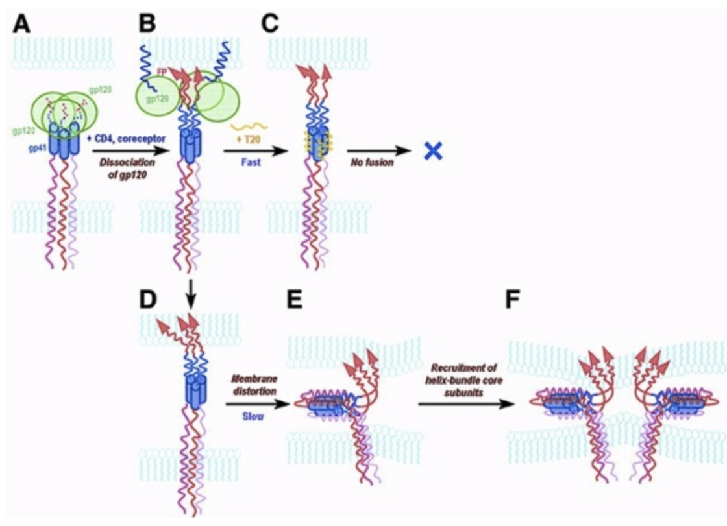
TUTF1
Comment le virus entre-t-il dans la cellule ? Liaison + Fusion
gp41 démasqué ➔ fusion enveloppe virale/mb cellulaire (région fusiogène N-term)
Peptide fusiogène transperce mb plasmique cellulaire
Repliement gp41 = zipping
Contact
Fusion-lyse
Entrée de la capside virale
CYCLE REPLICATIF DU VIH
ÉTAPE 1: FUSION

Slide 12
TUTF1
Tropisme cellulaire:
R5 | X4 | Double tropisme
CD4 + CCR5 | CD4 + CXCR4 | CD4 + CCR5 ou CXCR4
Cellules infectées:
Dans le sang | Dans les tissus
Lymphocytes T CD4+ Monocytes circulants | Monocytes / macrophages Cellules dendritiques Lymphocytes T CD4+
CYCLE REPLICATIF DU VIH
ÉTAPE 1: CONSÉQUENCES PHYSIOPATHOLOGIQUES

Slide 13
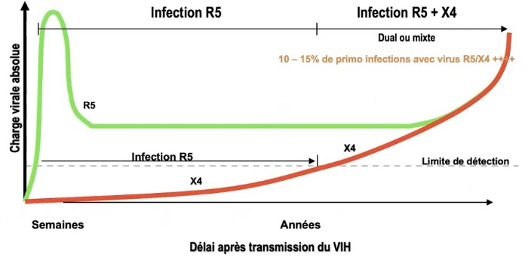
TUTF1
CYCLE REPLICATIF DU VIH
ÉTAPE 1: CONSÉQUENCES PHYSIOPATHOLOGIQUES

Slide 14

TUTF1
Anti-gp120
Inhibiteurs post attachement
Anti-CCR5 (si tropisme R5)
Anti-gp41
PAS DE MODIFICATION CONFORMATIONNELLES = PAS D’ENTRÉE DU VIRUS DANS LA CELLULE !!!
CYCLE REPLICATIF DU VIH
ÉTAPE 1: THÉRAPEUTIQUES

Slide 15
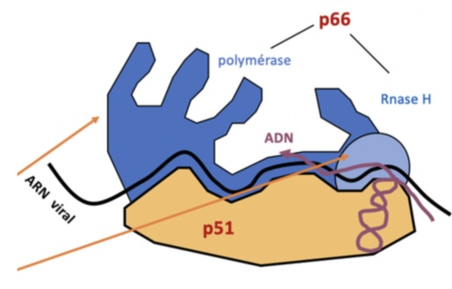
TUTF1
Présentation de l’enzyme: la Reverse Transcriptase …
Hétérodimère p66/p51
Forme de main droite
  Doigts = act polymérase
  Paume = act RNAse H
Activités multiples:
  ADN-polymérase / ARN dépendante
  RNAse H
  ADN-polymérase / ADN-dépendante
CYCLE REPLICATIF DU VIH
ÉTAPE 2: RÉTROTRANSCRIPTION DE L’ARN ET FORMATION DU PROVIRUS

Slide 16
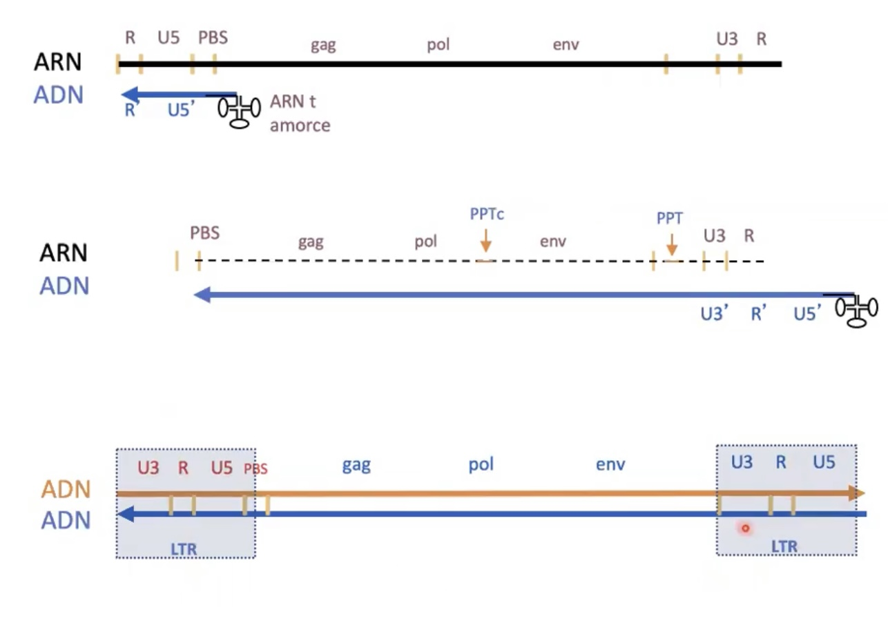
Comment est-ce que ça fonctionne ?
TUTF1
Synthèse d’un petit bout d’ADN à partir d’une amorce ARNt
Dégradation de la portion d’ARN correspondante
Transfert du fragment d’ADN à l’extrémité opposée de l’ARN
Synthèse complète du premier brin d’ADN viral
Dégradation de l’ARN viral
Synthèse du second brin d’ADN
PROVIRUS (ADN double brin)
Addition des LTR
CYCLE REPLICATIF DU VIH
ÉTAPE 2: RÉTROTRANSCRIPTION DE L’ARN ET FORMATION DU PROVIRUS

Slide 17
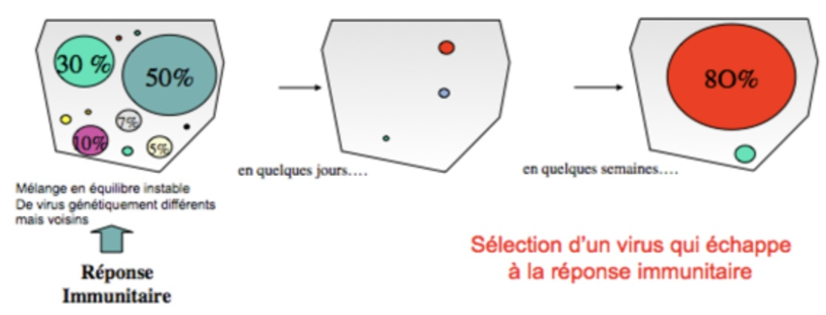
TUTF1
Enzyme virale non fidèle / pas de mécanisme de correction
Erreurs de dérapage
Quasi-espèces:
  Variants antigéniques
  Mutants résistants aux antirétroviraux
CYCLE REPLICATIF DU VIH
ÉTAPE 2: CONSÉQUENCES PHYSIOPATHOLOGIQUES

Slide 18
TUTF1
Inhibiteurs nucléosidiques de la transcriptase inverse (INTI)
  Azidothymidine = analogue nucléosidique de la thymidine
  Forme triphosphatée en compétition avec bases naturelles
  Arrêt rétrostranscription (N3 terminateur de chaine)
Inhibiteurs non nucléosidiques de la transcriptase inverse (INNTI)
CYCLE REPLICATIF DU VIH
ÉTAPE 2: THÉRAPEUTIQUES

Slide 19
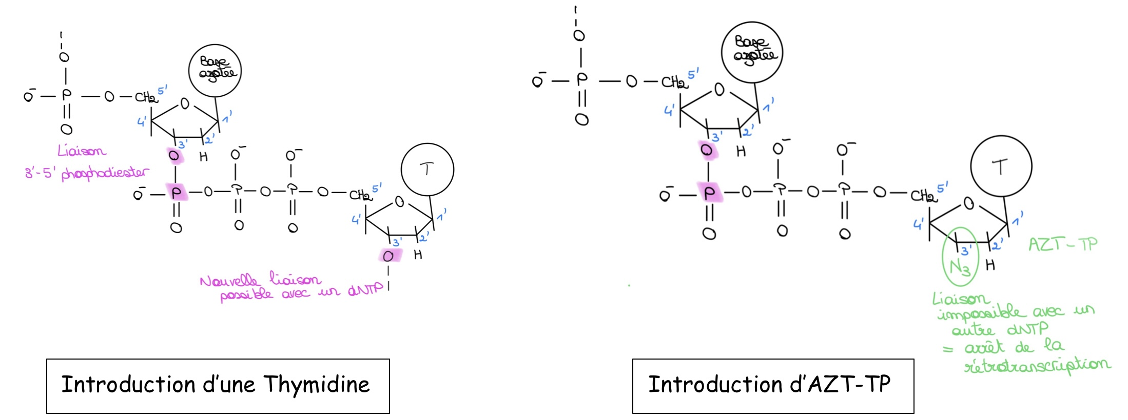
TUTF1
CYCLE REPLICATIF DU VIH
ÉTAPE 2: THÉRAPEUTIQUES

Slide 20
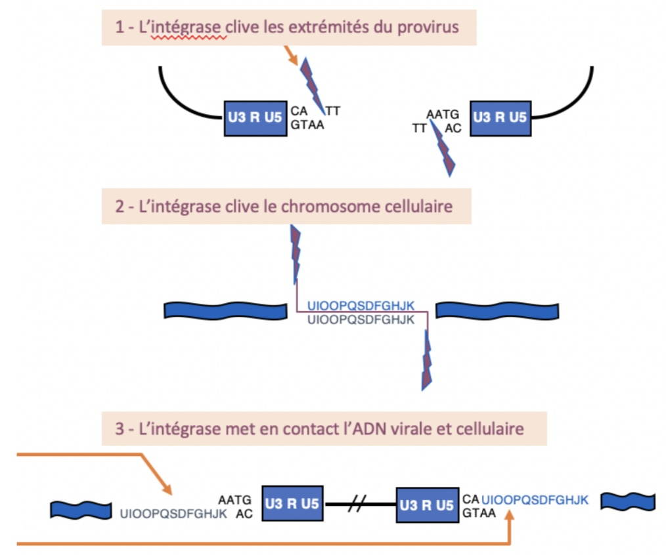
TUTF1
Rôle de l’Intégrase VIH:
Clivage extrémités LTR du provirus
Fixation et migration à travers pore nucléaire
Clivage ADN cellulaire
Maintien provirus / ADN cellulaire en contact
Réparation ADN par enzymes CELLULAIRES
THÉRAPEUTIQUE: anti-intégrases
CYCLE REPLICATIF DU VIH
ÉTAPE 3: INTÉGRATION DU PROVIRUS VIH

Slide 21
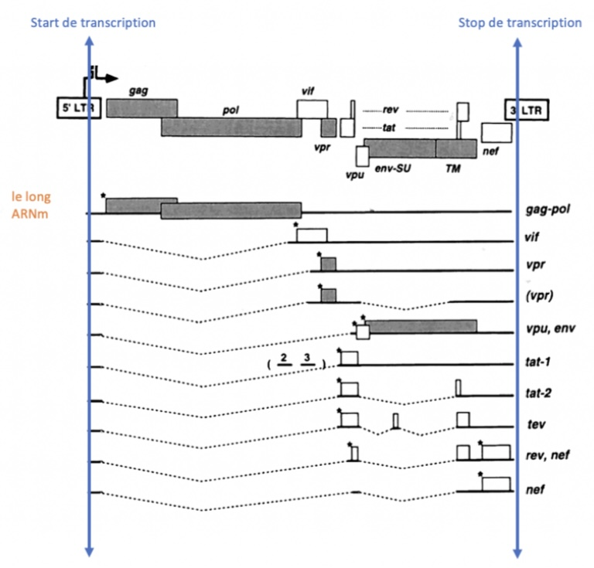
TUTF1
GRÂCE À LA MACHINERIE CELLULAIRE ➔ PAS DE THÉRAPEUTIQUE
TRANSCRIPTION
ADN polymérases cellulaires
Un SEUL site de déclenchement (LTR5’) / fin (LTR3’)
ÉPISSAGE ➔ nombreux ARNm
CYCLE REPLICATIF DU VIH
ÉTAPE 4: TRANSCRIPTION ET TRADUCTION DES GÈNES VIRAUX

Slide 22
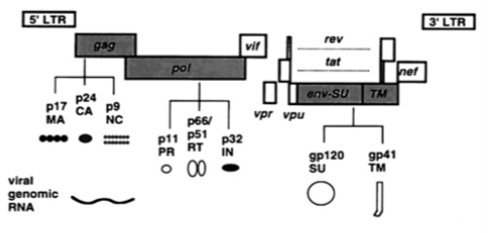
2. TRADUCTION ET TRANSPORT DES PROTÉINES DE STRUCTURE: 2 voies distinctes
TUTF1
CYCLE REPLICATIF DU VIH
ÉTAPE 4: TRANSCRIPTION ET TRADUCTION DES GÈNES VIRAUX

Slide 23
2. TRADUCTION ET TRANSPORT DES PROTÉINES DE STRUCTURE: 2 voies distinctes
TUTF1
Polyprotéine Env | Polyprotéines Gag / Gag-pol
Traduite + routée dans différents compartiments cellulaires (RE, Golgi) Modifications post-traductionnelles ➔ Protéines MATURES gp120 et gp41 dans bourgeon en formation | Traduites dans cytoplasme Routées par des protéines cellulaires cytoplasmiques sans passer dans différents compartiments ➔ Polyprotéines IMMATURES couplées au génome viral dans bourgeon en formation
CYCLE REPLICATIF DU VIH
ÉTAPE 4: TRANSCRIPTION ET TRADUCTION DES GÈNES VIRAUX

Slide 24
TUTF1
CLIVAGE
Protéase virale (dimérique)
Clivage polyprotéines gag et gag-pol après bourgeonnement
Synthèse protéines virales MATURES: p24, p17, p9, RT, IN, PR
2. ASSEMBLAGE
Protéines p24 => capside virale
Protéines p17 => matrice virale
Protéines p9 => nucléocapside virale
CYCLE REPLICATIF DU VIH
ÉTAPE 5: MATURATION DU VIRION

Slide 25
TUTF1
Anti-protéases
Inhibiteurs de maturation
CYCLE REPLICATIF DU VIH
ÉTAPE 5: THÉRAPEUTIQUES

Slide 26

TUTF1
Conclusion

Slide 27
Huit classes réparties sur 4 cibles:
TUTF1
Enveloppe (inhibiteurs d’entrée) | Transcriptase inverse | Intégrase | Protéase
Inhibiteurs d’attachement (anti-gp120) Inhibiteurs post-attachement Antagonistes CCR5 Inhibiteurs de fusion | INTI INNTI | - Inhibiteurs de l’intégrase | - Anti-protéases
CONCLUSION
RÉSUMÉ DES DIFFÉRENTES THÉRAPEUTIQUES ANTI-RÉTROVIRALES

Slide 28

TUTF1
CONCLUSION
A TOI DE JOUER !

Slide 29
FIN
TUTF1

Slide 30
FIN
TUTF1

